Slide 1
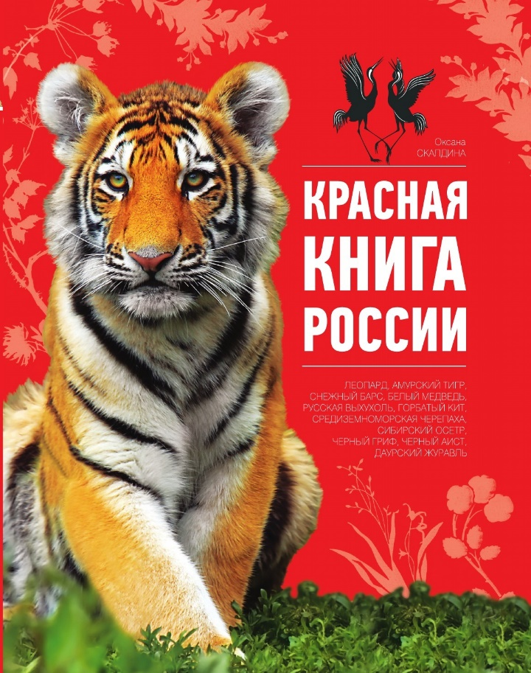
Муниципальное Автономное Дошкольное Образовательное Учреждение № 437 «Солнечный лучик» г.Екатеринбург
Проект «Красная книга России»
Подготовила уч.логопед
Скобелева Клара Фирузовна

Slide 2
Цель проекта:
1.Познакомиться с Красной книгой.
Задачи проекта:
Найти информацию по данной теме.
Оформить проект.
Представить проект в группе.

Slide 3
Почему книга Красная ?
Как известно, красный цвет – это запрещающий цвет:
остановись!
стоп!
не губи!
дальше так нельзя!
Красный цвет – сигнал тревоги и опасности, сигнал SOS! Этот сигнал нам подают животные и растения. Книгу назвали «Красной книгой», чтобы привлечь внимание людей.

Slide 4
Цвета Красной книги
Сама Красная книга представлена цветными страницами:
Черные страницы. Здесь содержатся списки тех, кого уже нет в природе, те виды, которые полностью исчезли, кто уже вымер (к примеру, корова морская, странствующие голуби и многие другие).
Красные страницы. Здесь в список собраны исчезающие и особо редкие животные (например, зубры, бобры, красный волк, амурский тигр и многие другие).
Жёлтые страницы. На этих страницах те животные и растения, чьё количество уменьшается с каждым днём (к примеру, медведи белые, красный фламинго, розовая чайка и другие виды).
Белые страницы. На них представлены животные, которых во все времена было не много.
Серые страницы. Сюда внесены животные, которые ещё мало изучены, а места их естественного обитания малодоступны.
Зелёные страницы. Здесь представлены виды животных и растений, которые людям удалось сохранить и спасти от неизбежного вымирания (к примеру, лось, бобр речной).

Slide 5
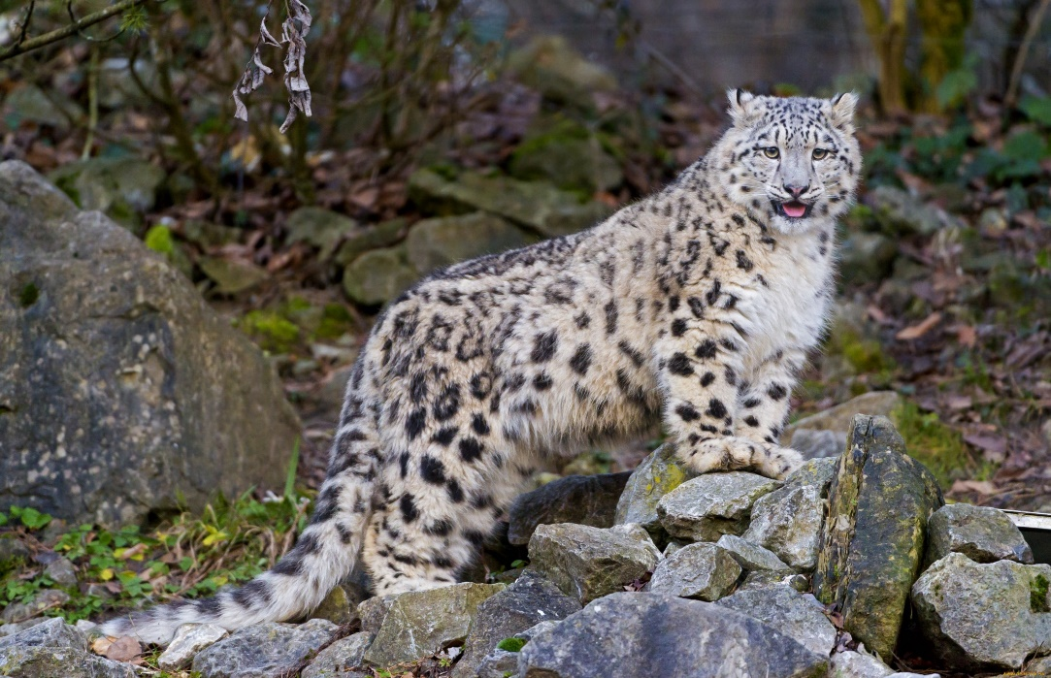
Животные красной книги
Cнежный барс (ирбис) редкий, малочисленный вид. В Красной книге РФ ему присвоена первая категория – «вид, находящийся под угрозой исчезновения на пределе ареала». Общая численность снежного барса в России, по оценкам экспертов WWF (Всемирного фонда дикой природы), составляет не более 80-100 особей.

Slide 6
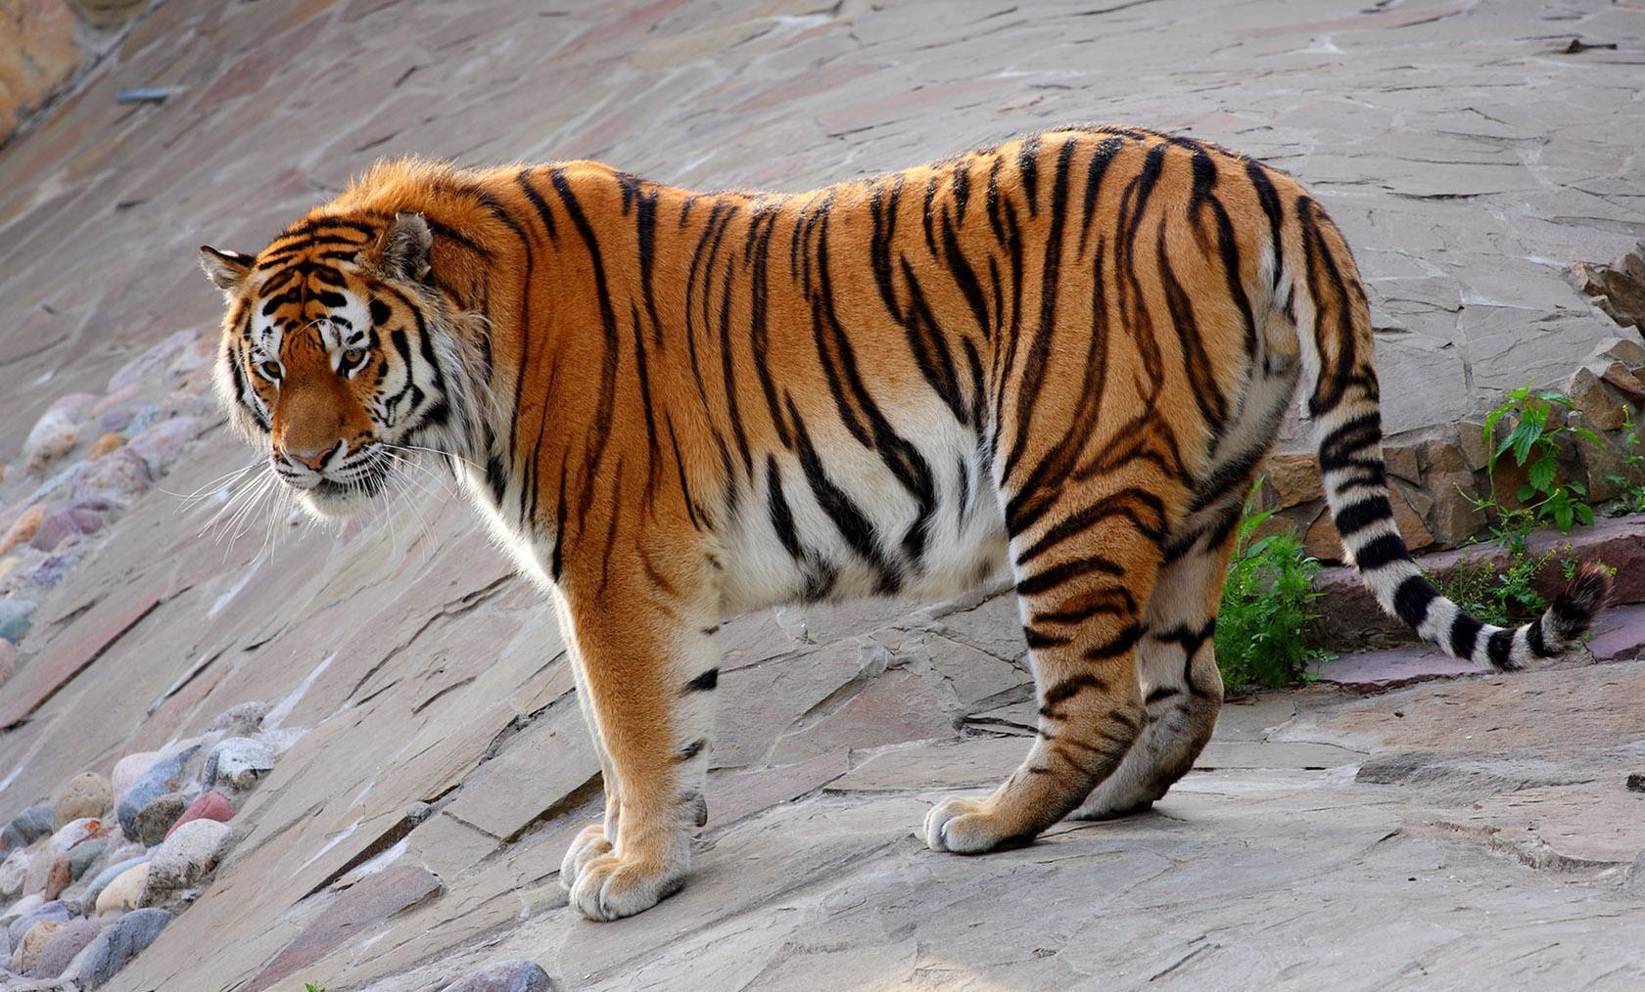
Амурский тигр один из самых редких хищников планеты, самый крупный тигр в мире, единственный представитель вида, живущий в снегах. Амурский тигр занесен в Международную Красную книгу, в России эти звери обитают только в Приморском и Хабаровском краях. По данным последней переписи, популяция редкого зверя в РФ насчитывает около 450 особей.

Slide 7
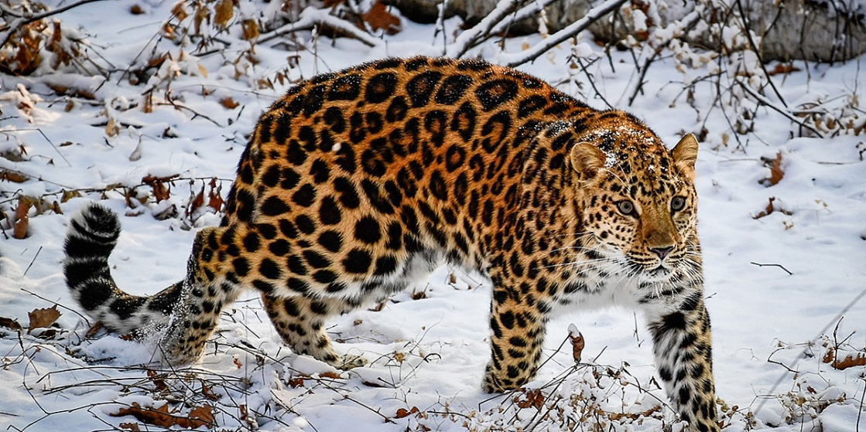
Дальневосточный леопард подвид леопардов класса млекопитающих, отряда хищных, семейства кошачьих. Это один из самых редких представителей семейства кошачьих в мире. Многие специалисты считают дальневосточного леопарда самым красивым подвидом леопардов и часто сравнивают его со снежным барсом. Юг Приморского края – единственный в России ареал обитания дальневосточного леопарда. По данным последней переписи, в настоящее время в Уссурийской тайге обитает около 50 особей леопарда. Ученые многих стран и WWF озабочены вопросом сохранения вымирающего вида.

Slide 8
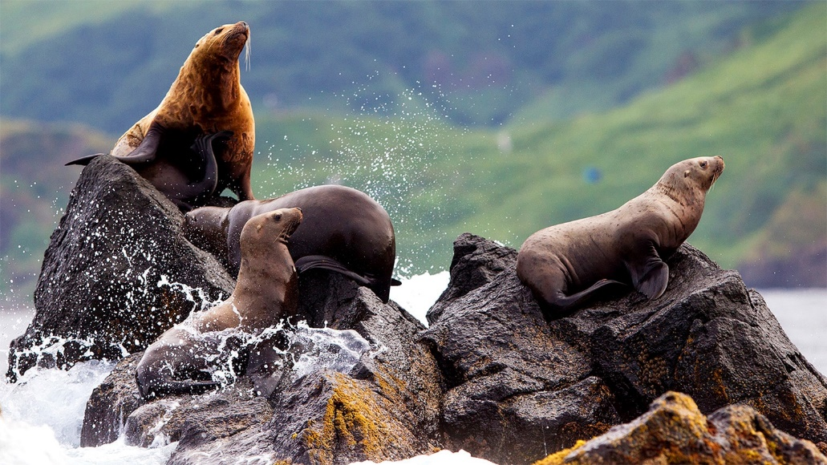
Сивуч или северный морской лев – самый крупный вид в семействе ушастых тюленей. Относится ко второй категории животных, то есть к тем, численность которых сокращается. В России сивучи начали заметно исчезать в 1890-1990 годах – со 115 000 до 15 000 особей. Согласно последним данным, их популяция в водах Животные встречаются в водах Охотского, Берингова, Японского морей, а также вдоль Курильских островов и Восточной Камчатки. Точная причина снижения численности северных морских львов не установлена. Основные факторы: промысел, загрязнение вод, потепление, вылов рыбы, которая составляет основу рациона морских львов. Также у сивучей есть естественные враги – косатки и бурые медведи.

Slide 9
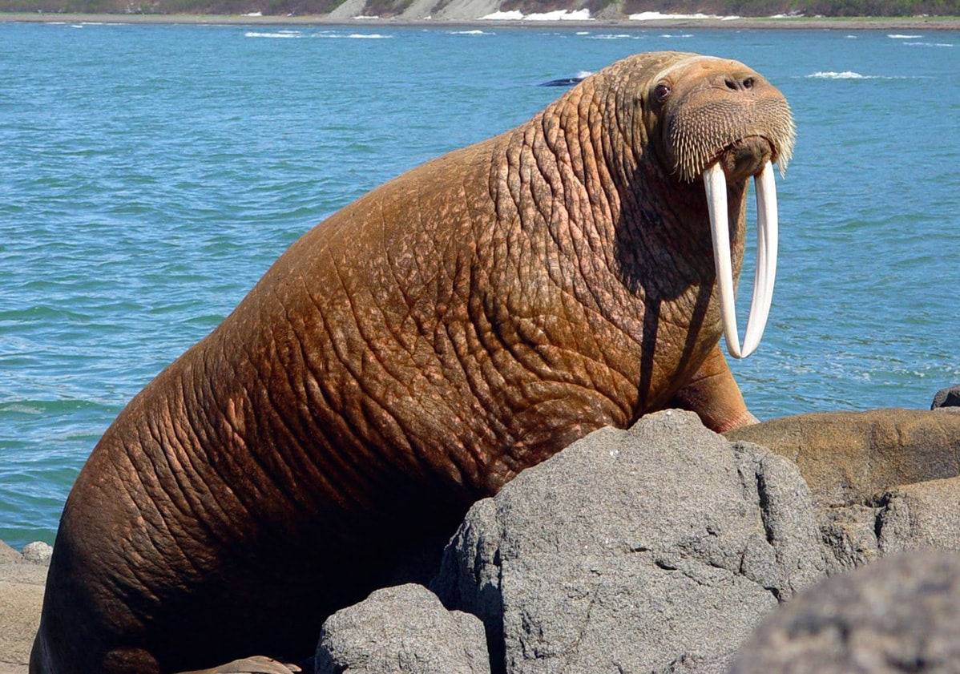
Моржи – единственные представители своего семейства. Молодых особей легко отличить от взрослых: у вторых имеются огромные бивни. В ККРФ занесен морж атлантический и лаптевский. Популяция первого вида в России – около 20 тысяч, второго – до 10 тысяч особей. В случае с атлантическим моржом численность особей была существенно снижена вследствие неконтролируемого промысла. Также на популяцию влияют изменения климата, естественные враги, паразиты.

Slide 10
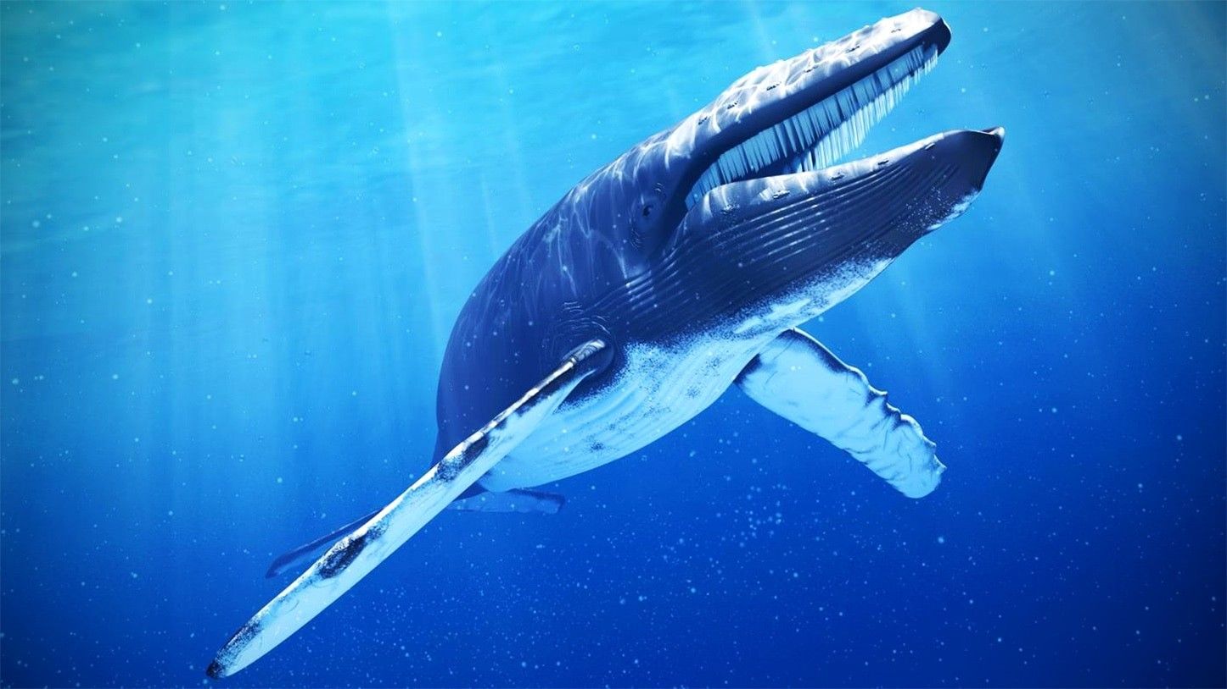
Синий или голубой кит относится к категории усатых. Он является одновременно самым большим представителем китообразных, а также, по всей видимости, наиболее крупным животным, которое когда-либо обитало на планете (до 33 м длина и вес более 150 т). Наибольшей угрозой для китов стал активный промысел, который официально запрещен с 1966. Точное количество особей установить сложно – разные источники приводят противоречивые данные. Если в 19 веке численность составляла несколько сотен тысяч, то сейчас – до 5000. В нынешнее время синие киты страдают из-за столкновений с суднами, загрязнения вод, повышения шумового фона. Также они запутываются в сетях.

Slide 11
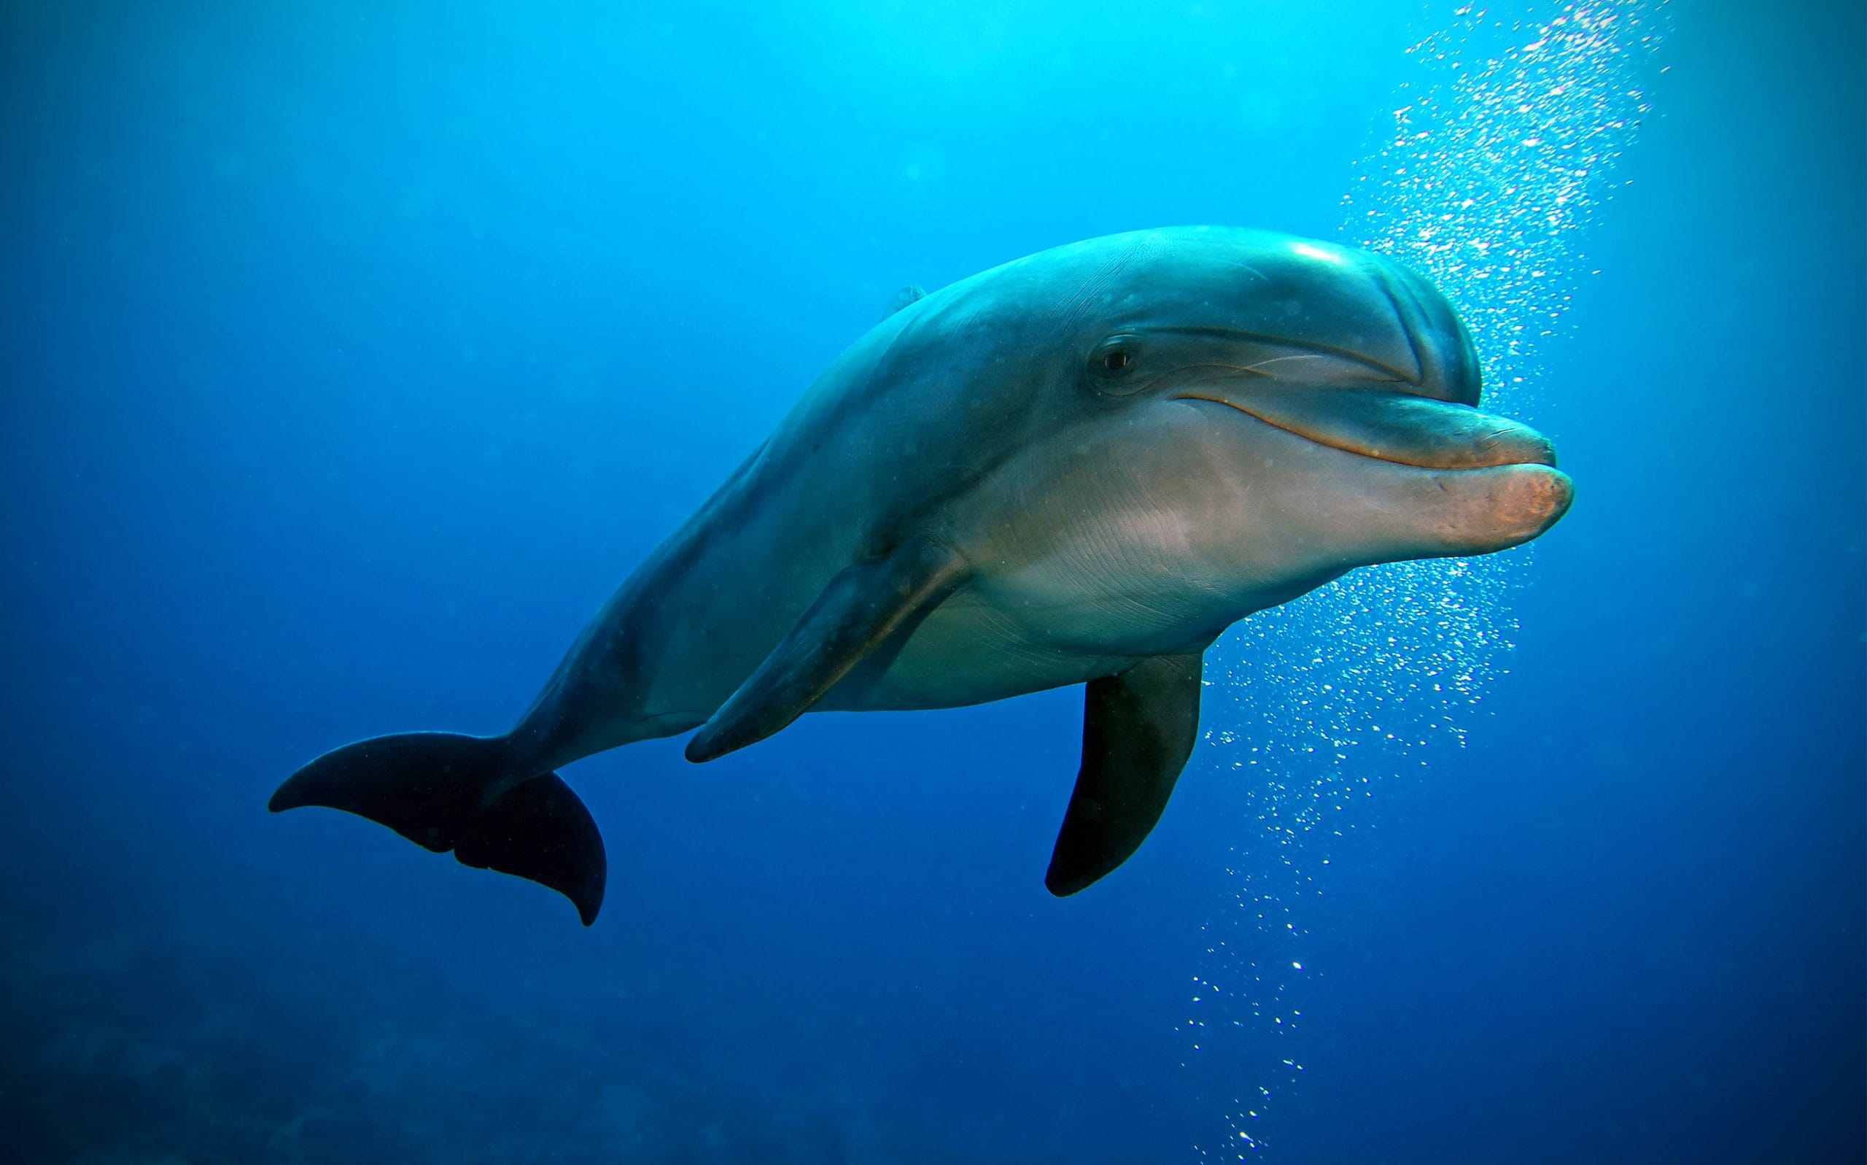
Афалина (большой дельфин) представляет разновидность дельфинов. Существует несколько его подвидов. В частности в Красную Книгу России занесена Черноморская афалина, обитающая в водах Черного моря (около 7 тысяч особей). С 1996 года запрещен промысел этих дельфинов. Афалины исчезают по многим причинам: вылов рыбы, расставленные сети, браконьерство, загрязнение вод океана бытовыми отходами, шумовое загрязнение.

Slide 12
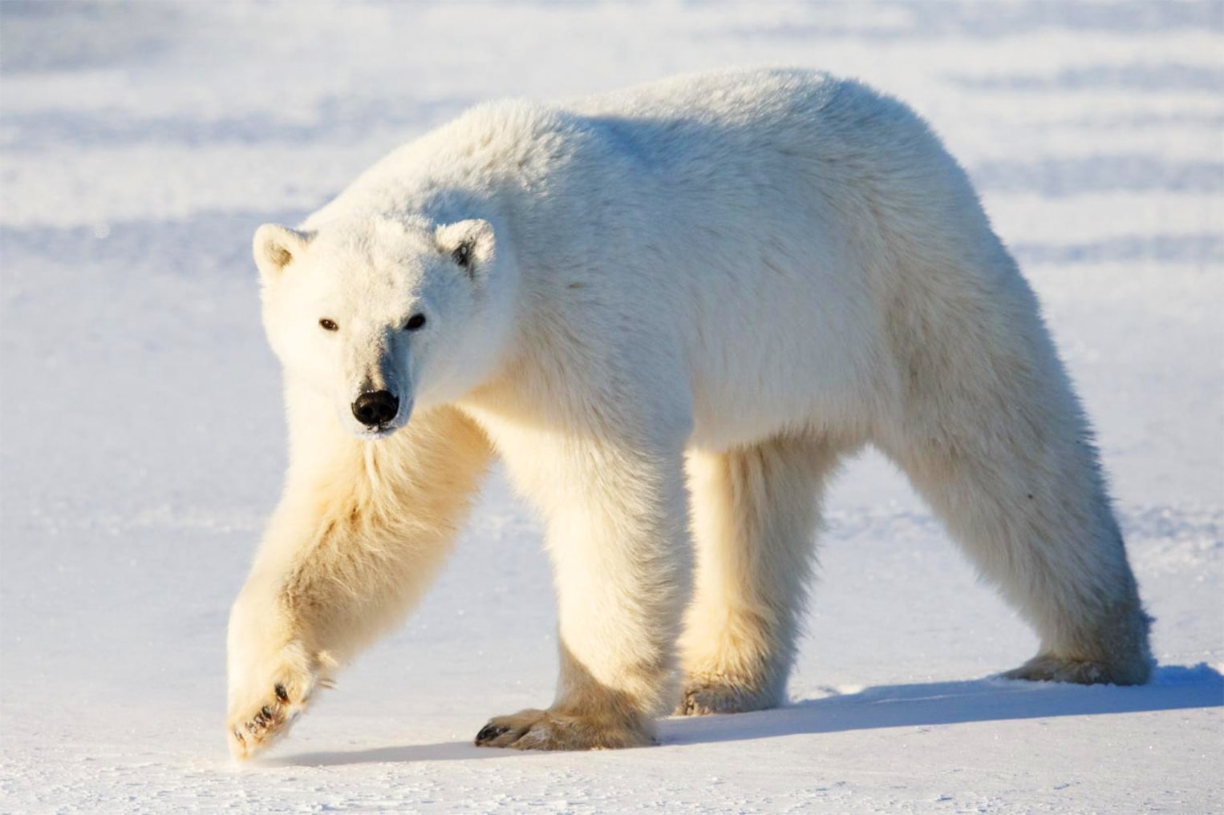
Белый медведь занимает вторую строчку среди самых крупных сухопутных хищников (после гребнистого крокодила). В пределах РФ вид распространен в акватории Берингова, Чукотского моря, а также на арктическом побережье Чукотского АО. Именно здесь сосредоточена наиболее численная популяция во всем мире. Питаются белые медведи морскими млекопитающими. Ведут одиночный образ жизни. Животным угрожает браконьерство, поскольку охота на них запрещена в РФ с 1956. При этом у белых медведей низкий репродуктивный потенциал. Численность вида в нашей стране – до 7000.

Slide 13
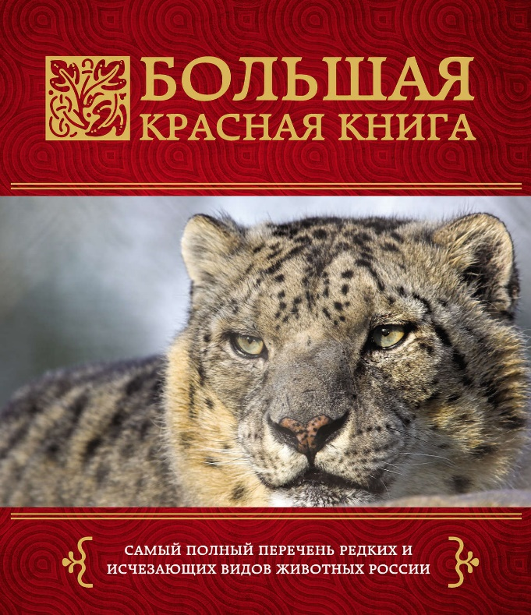
Заключение
Несомненно, что и Красная книга, и заповедники, и национальные природные парки очень нужны для охраны живой природы в любой стране мира. Но еще важнее — это ответственность за природу, которую несет каждый человек. Давайте бережно относиться ко всем без исключения животным и растениям, а на природе придерживаться правила трех «не»: не шуметь, не сорить, не уничтожать. Мы недопустим, чтобы редкие виды животных и растений исчезли с лица земли!

